Slide 1
Historia de la Robótica

Slide 2
Conceptos
Origen de la palabra robot
Palabra checa robota que significa labor forzada
Definición moderna
Un robot es una entidad virtual o mecánica artificial que por su apariencia o movimientos que ofrece la sensación de tener un propósito propio

Slide 3
Los Inicios
Antes de los robots existían ciertos autómatas que no pasan de la mera curiosidad sin un uso práctico real. A partir del descubrimiento de los semiconductores y el crecimiento del uso de los ordenadores se empezó un desarrollo más profesional.

Slide 4
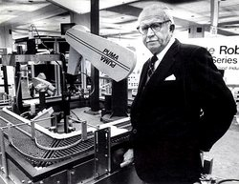
Años 50
En 1954 se patenta el primer robot industrial. La patente pertenece a George C. Devol

Slide 5
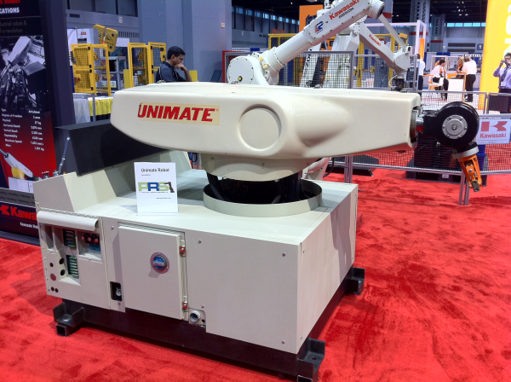
Años 60
Los primeros robots surgieron en la industria para realizar tareas pesadas. Merece mención el robot Unimate usado por primera vez en las fábricas Ford en

Slide 6
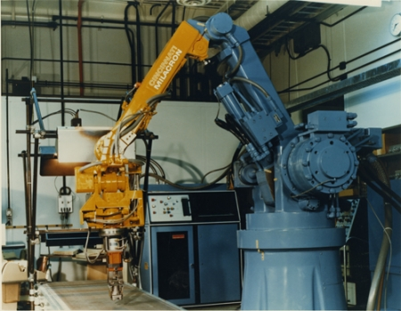
Años 70
Se fundan las primeras instituciones relacionadas con la robótica (JIRA, RIA e IFR). Se sacan nuevos modelos (T3, PUMA) y cada vez más empresas los instalan.

Slide 7
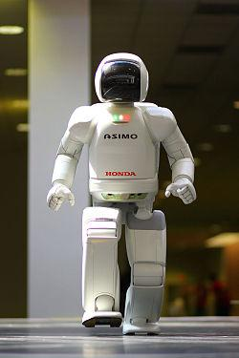
Evolución
Con el paso del tiempo los robots fueron mejorando e incluso se hicieron humanoides como ASIMO.

Slide 8
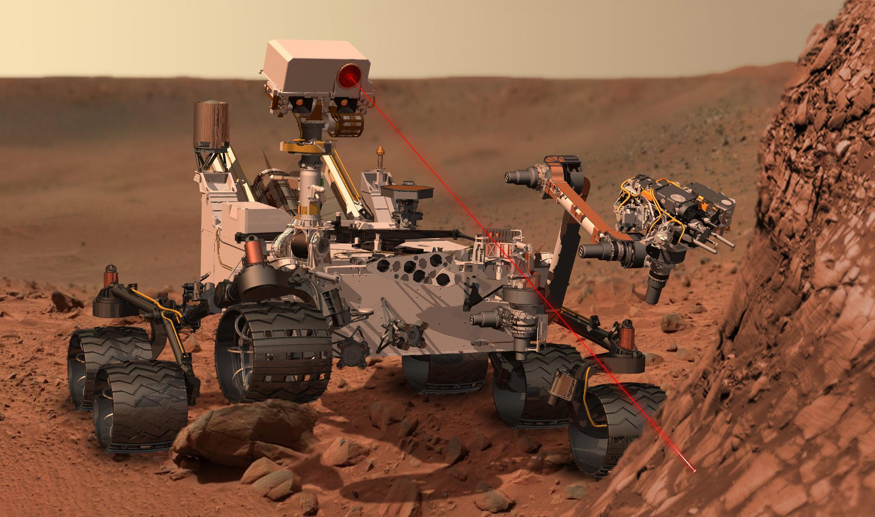
Clases de robots (por aplicaciones)
Industriales
Automoción
Soldadores
Colocadores de lunas
Siderurgia
Muchas más
Sanitarias
Transporte
Cirujanos
Prótesis
Espaciales y de investigación
Seguridad
Robot Curiosity de la NASA

Slide 9
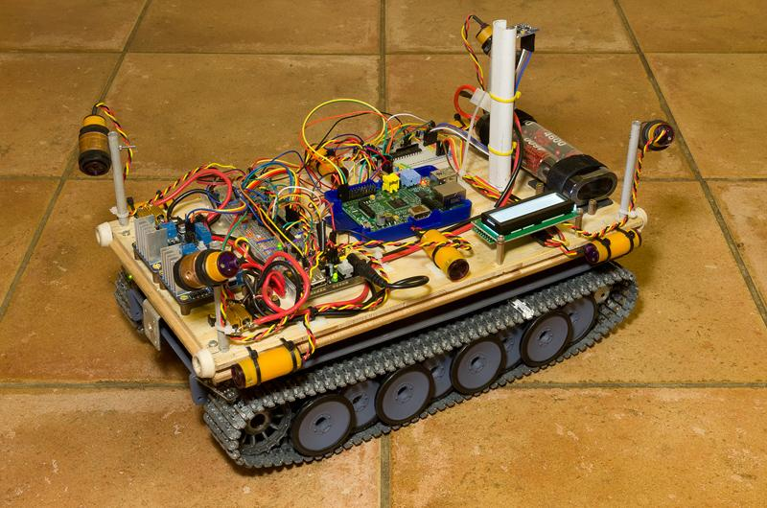
Clases de robots (por morfología)
Brazos
Zoomórficos
Androides
Móviles
Poliarticulados
Robot móvil hecho con una Raspberry Pi

Slide 10
Debates
Debates éticos y laborales.
Isaac Asimov formuló las 3 leyes de la robótica en 1945.
La ciencia ficción se ha inspirado mucho en la robótica y sus usos futuros

Slide 11
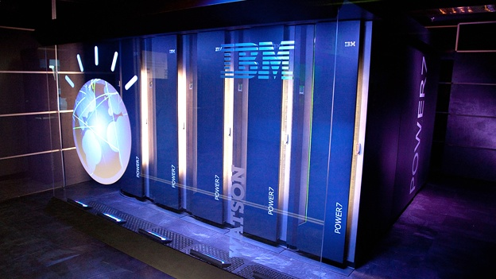
Inteligencia Artificial
Cada vez más avanzada
Inteligencia Artificial poderosa:
Watson - IBM
Google Now - Google
Siri - Apple

Slide 12
Bibliografía
robots.pdf de José Santos OneDrive
Wikipedia ES
http://members.tripod.com/sammy_1211/robotica/id3.html
Google Images
CNN México
Adrián Arroyo

